Slide 1
acuicultura
Universidad Autónoma del Estado de México
Facultad de Ciencias
Biología
Unidad 1 “Aspectos conceptuales de la acuicultura”
Dr. Iván Gallego Alarcón
Septiembre de 2018

Slide 2

ACUICULTURA
Unidad 1 “Aspectos conceptuales de la acuicultura”
EL AGUA EN LA PRODUCCIÓN DE PECES

Slide 3
Guía para su uso
El docente y el alumno encontrarán en este material una herramienta de apoyo para la unidad uno “Aspectos conceptuales de la acuicultura” de la unidad de aprendizaje “Acuicultura” correspondiente al Programa de Estudio de Biología.
Las diapositivas los llevarán a definir, primero, cuales el rol que juega el agua en la acuicultura. A continuación se inicia con el tema de componentes básicos de una unidad de producción acuícola y su relación con el agua. Para terminar con los sistemas de recirculación acuícola. Con el fin de que el alumno determine la importancia del agua y su interacción en la producción acuícola.
Al final de esta unidad de competencia el estudiante argumentará sobre el papel que juega el agua en la acuicultura mediante la comprensión de los componentes involucrados en el sistema acuícola, con fundamento en el análisis de las teorías de producción y las fases del método científico, lo que logrará con una disposición positiva y analítica de los conocimientos adquiridos.

Slide 4
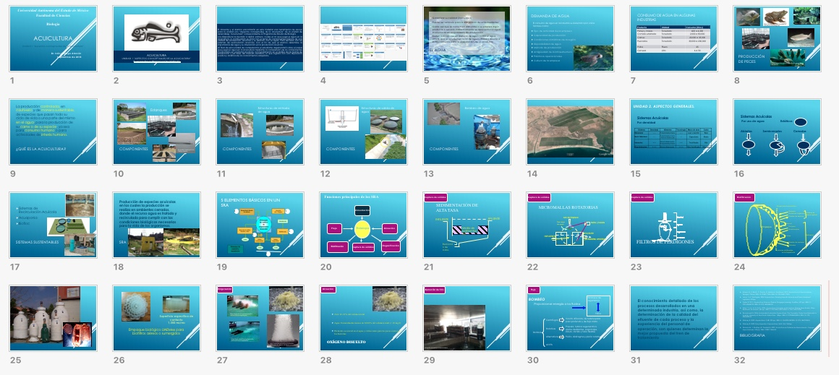
Índice

Slide 5
El agua
Garantizar su calidad (inocuidad)
Puede ser vehículo para la transmisión de enfermedades
Cada vez que se consumen alimentos o se emplea algún producto o servicio, indirectamente se aprovecha el agua involucrada en sus procesos de producción
Existen indicadores en materia de agua como el agua virtual, que es el volumen total de agua utilizada directa e indirectamente para la elaboración de un producto

Slide 6
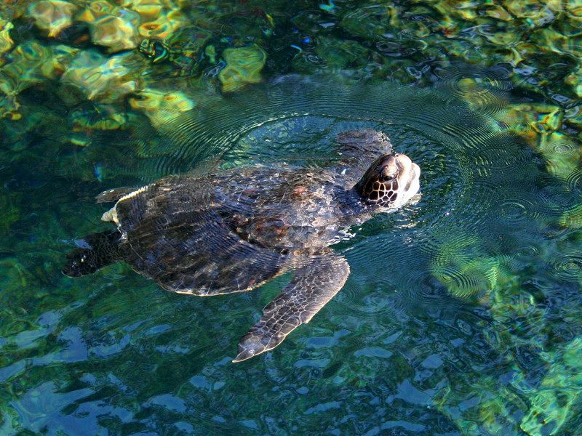
Demanda de agua
El consumo de agua en la industria se determina por varios factores como:
Tipo de actividad de la empresa
Capacidad de producción
Condiciones climáticas de la región
Disponibilidad de agua
Método de producción
Antigüedad de la infraestructura
Prácticas operacionales
Cultura de la empresa
https://www.seaturtle-world.com/es/tortugas-marinas-en-cautiverio/

Slide 7
Consumo de agua en algunas industrias
Producto | Unidad | Consumo (litros)
Panes y masas | Tonelada | 600 a 4,200
Comida enlatada | Tonelada | 2,000 a 80,000
Carnes | Tonelada | 20,000 a 35,000
Pescados | Tonelada | 30,000 a 200,000
Pollos | Pieza | 25
Cerveza | Litro | 6 a 30

Slide 8
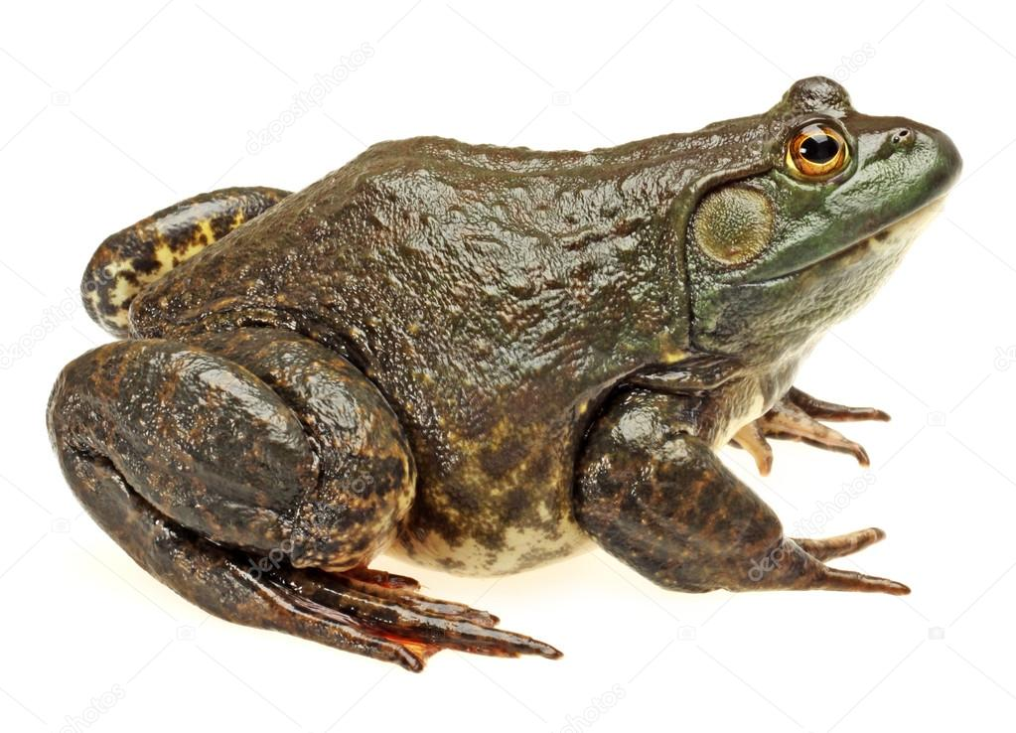
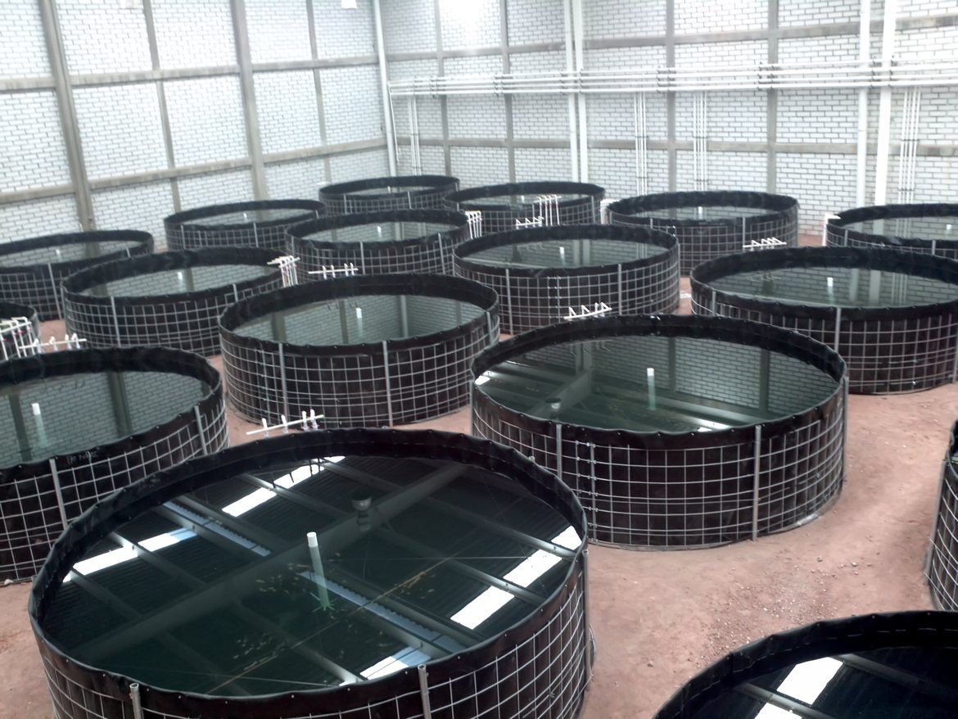
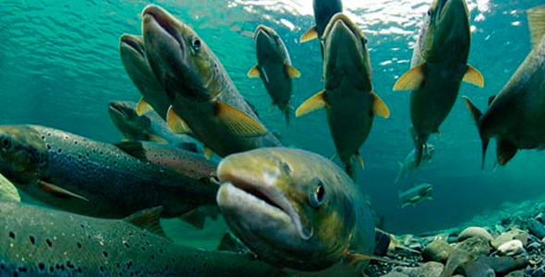
Producción de peces
http://www.latribuna.hn/2015/03/07/tilapias-crianza-y-desove-de-alevines/
https://mx.depositphotos.com/44879575/stock-photo-bullfrog.html
https://www.ecured.cu/Lobina_negra
https://bariloche.org/especies/
http://membranaslosvolcanes.com/soluciones/estanque-acuicola/
https://www.club-royal.es/sabias-que/el-salmon/tipos-de-salmon/

Slide 9
¿qué es la acuicultura?
La producción controlada, en cautiverio y de manera sustentable, de especies que pasan todo su ciclo de vida o una parte del mismo en el agua, para la producción de su carne o de su especie, ya sea para consumo humano o para actividades de interés humano.

Slide 10
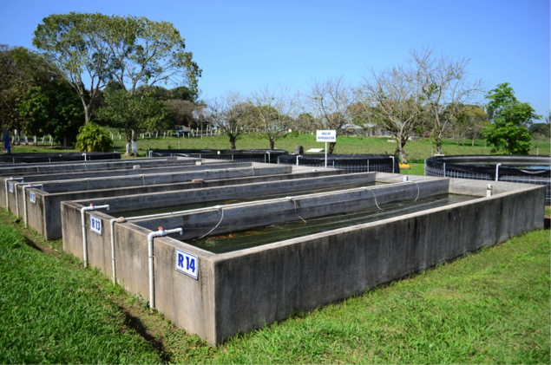
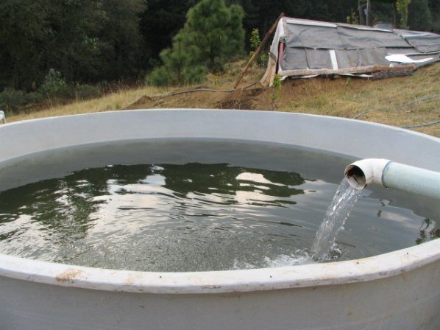
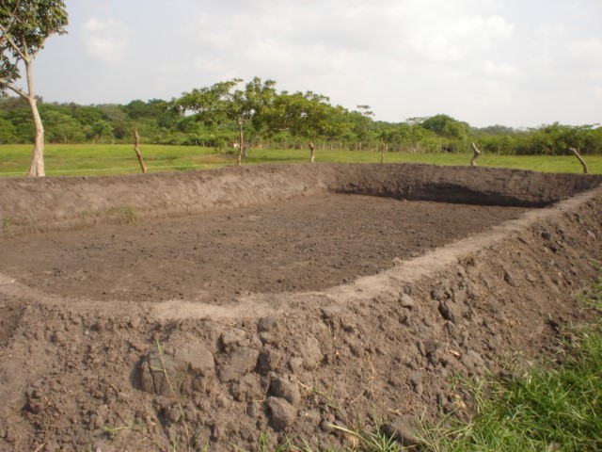
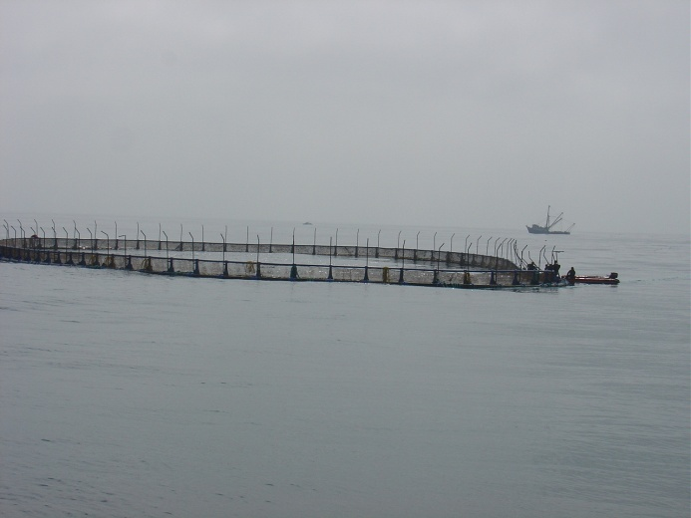
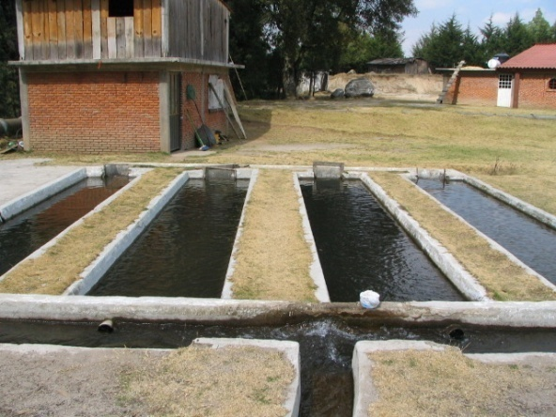
Componentes
Estanques
http://www.fmvz.unam.mx/zootecnia/ceiegtacuicola.html
Fotografia tomada por Iván Gallego Alarcón
http://membranaslosvolcanes.com/soluciones/estanque-acuicola/
https://tilapiasyalevinescom.wordpress.com/2016/04/01/estanques-rusticos/
Fotografia tomada por Iván Gallego Alarcón
Fotografia tomada por Iván Gallego Alarcón

Slide 11
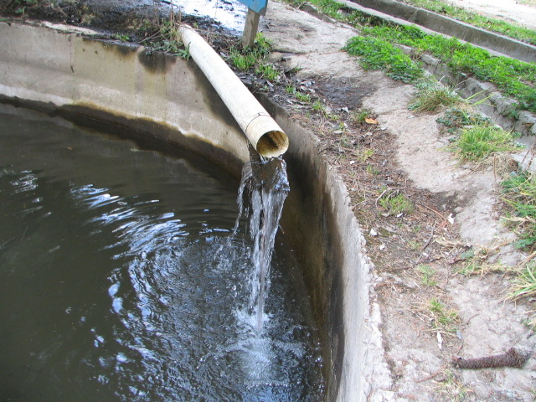
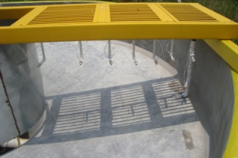
Componentes
Estructuras de entrada de agua
Fotografia tomada por Iván Gallego Alarcón
Fotografia tomada por Iván Gallego Alarcón
Fotografia tomada por Iván Gallego Alarcón

Slide 12
Componentes
Estructuras de salida de agua
http://www.fao.org/tempref/FI/CDrom/FAO_Training/FAO_Training/General/x6708s/x6708s01.htm
http://www.gla.mx/producto1.html
http://maderplast.com/index.php?option=com_content&view=article&id=3&Itemid=254

Slide 13
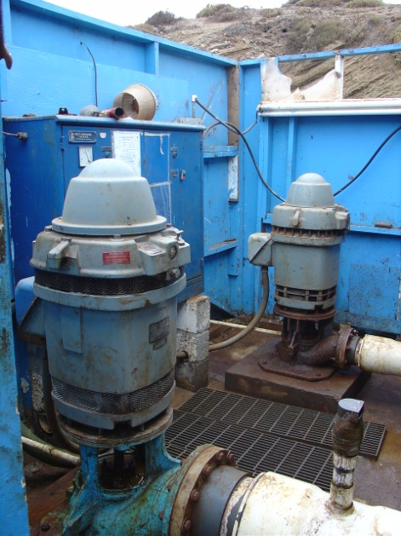
Componentes
Bombeo de agua
http://maps.google.com.mx
Fotografia tomada por Iván Gallego Alarcón

Slide 15
Unidad 2. Aspectos generales.
Sistemas Acuícolas
Por densidad

Slide 16
Sistemas Acuícolas
Por uso de agua Estáticos
Abiertos Semicerrados Cerrados

Slide 17
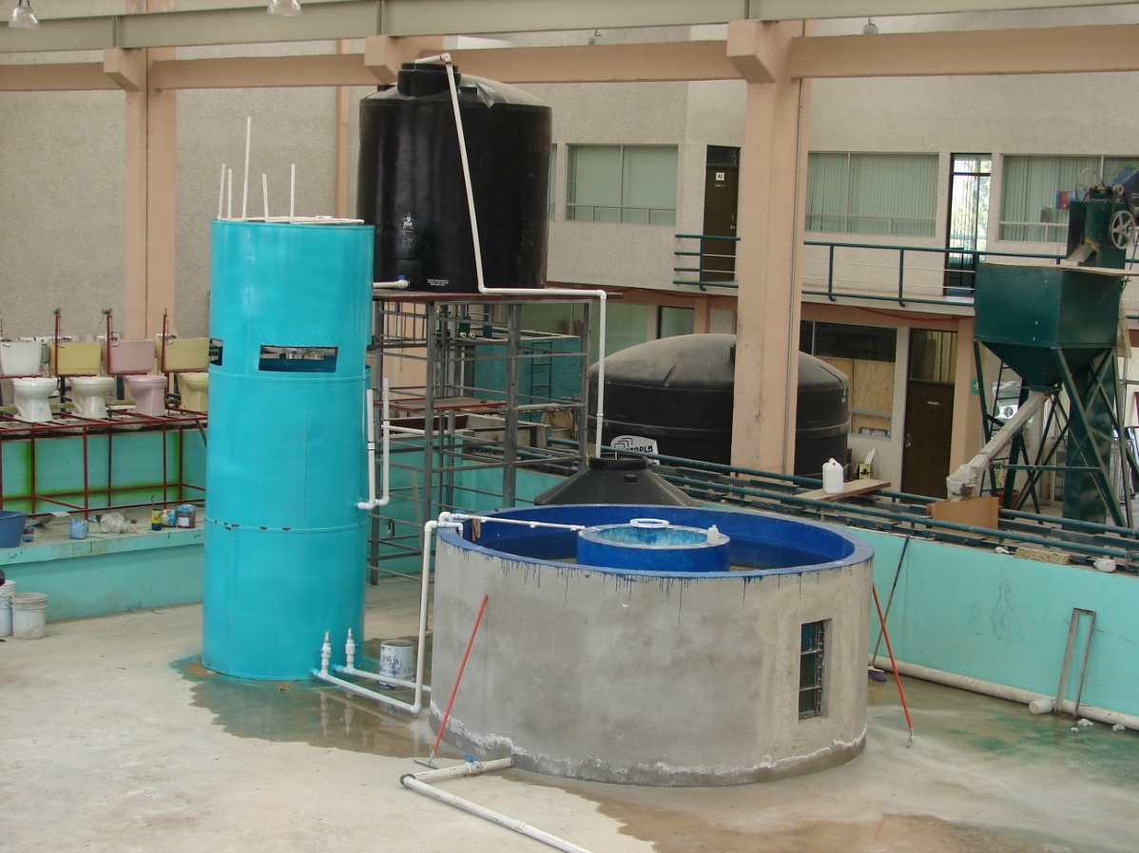
Sistemas Sustentables
Sistemas de Recirculación Acuícola
Acuaponia
Biofloc
https://thefishsite.com/articles/marine-shrimp-biofloc-systems-basic-management-practices
https://bioentorno.wordpress.com/acuaponia/
Fotografia tomada por Iván Gallego Alarcón

Slide 18
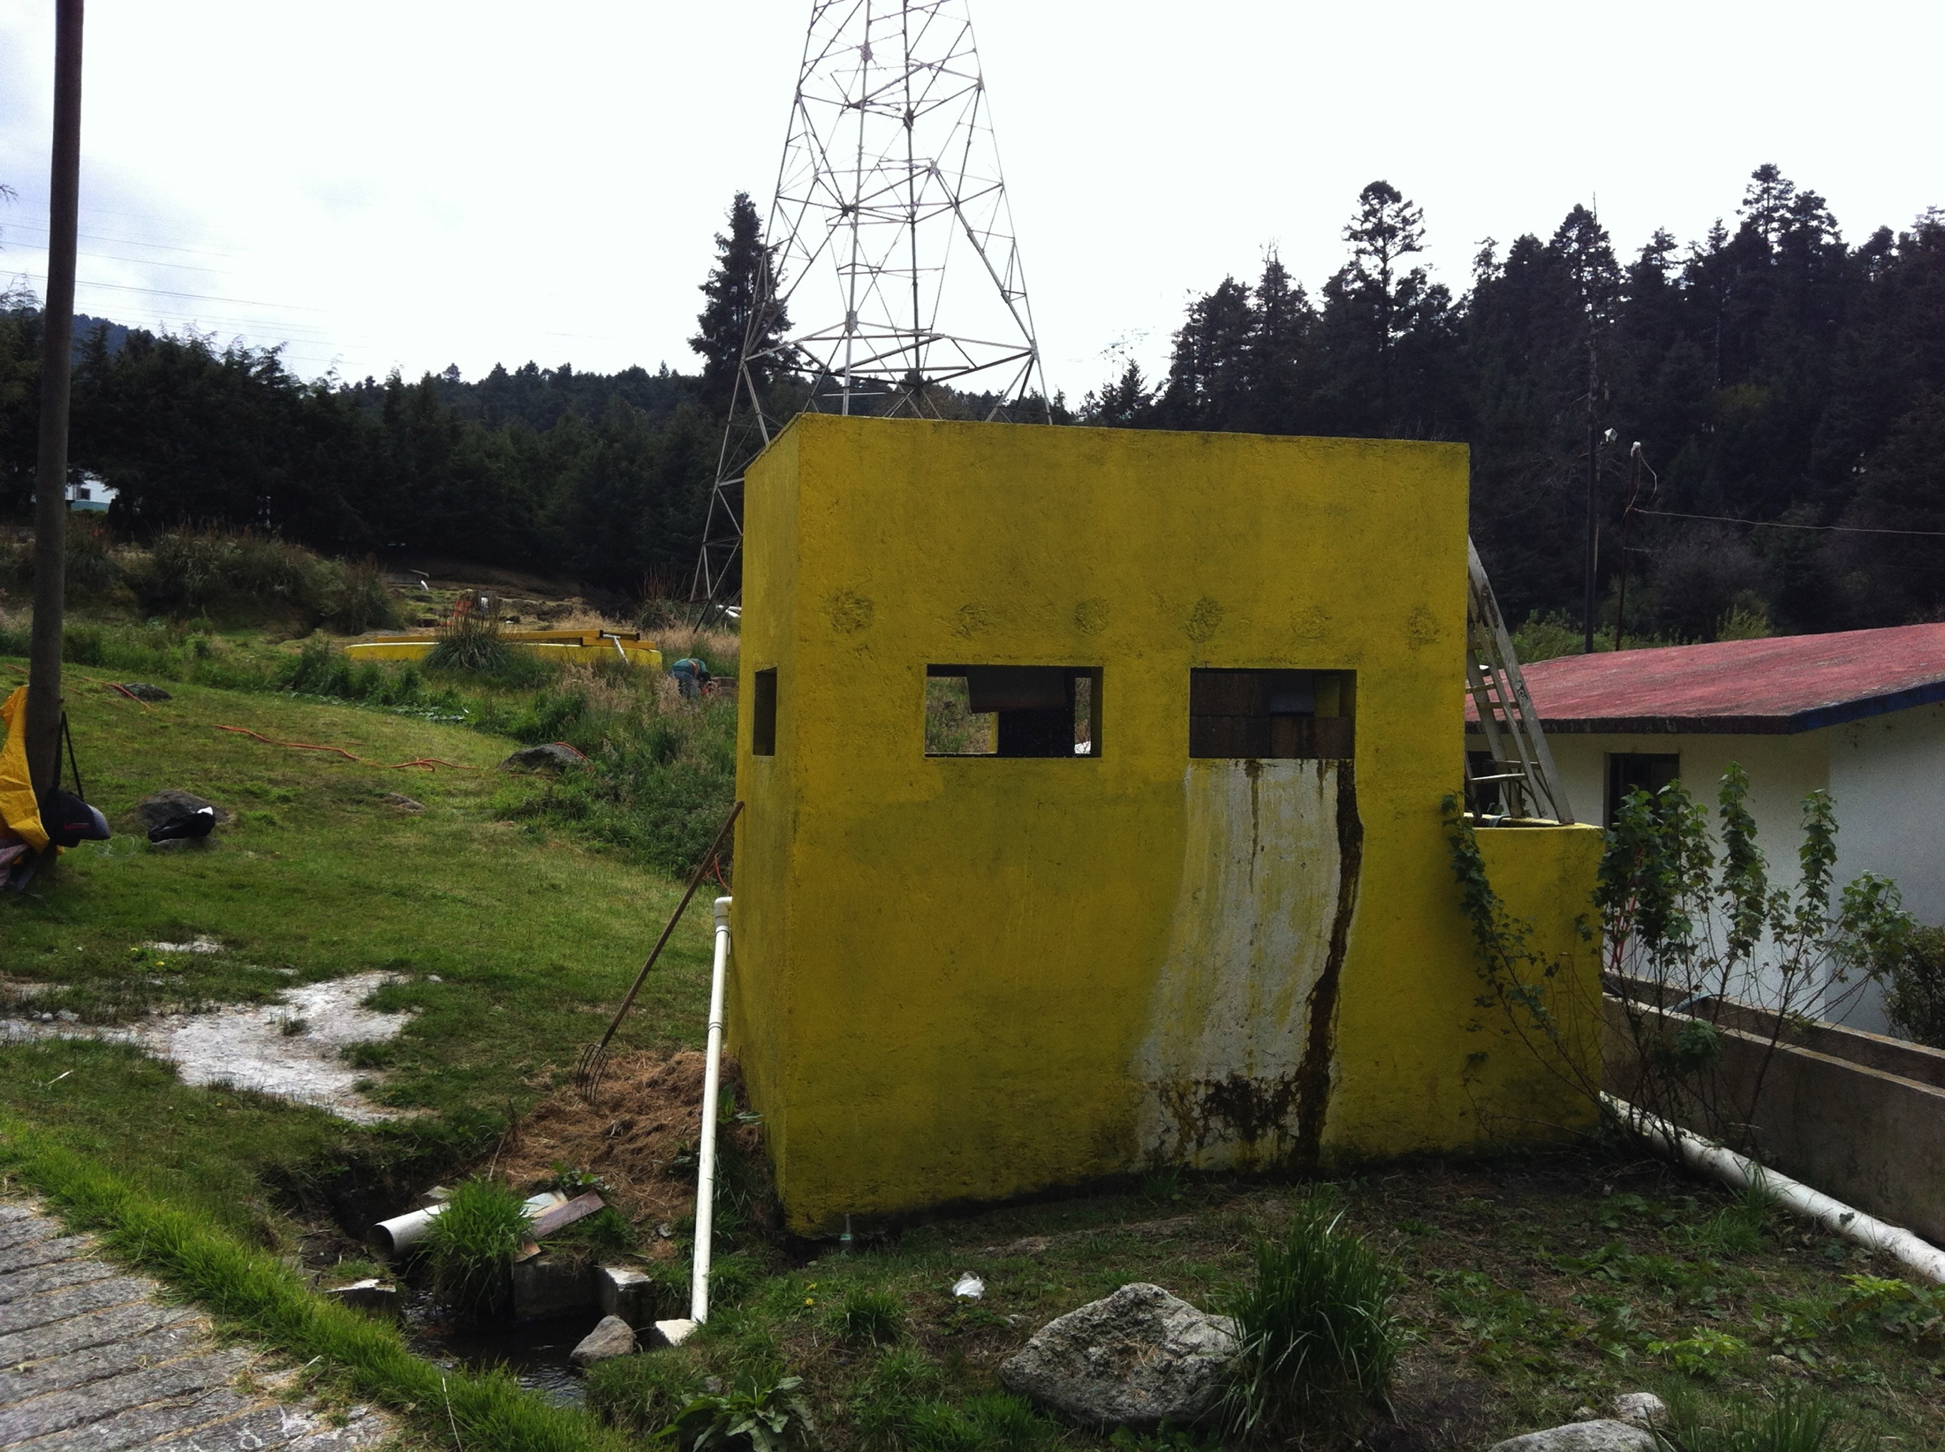
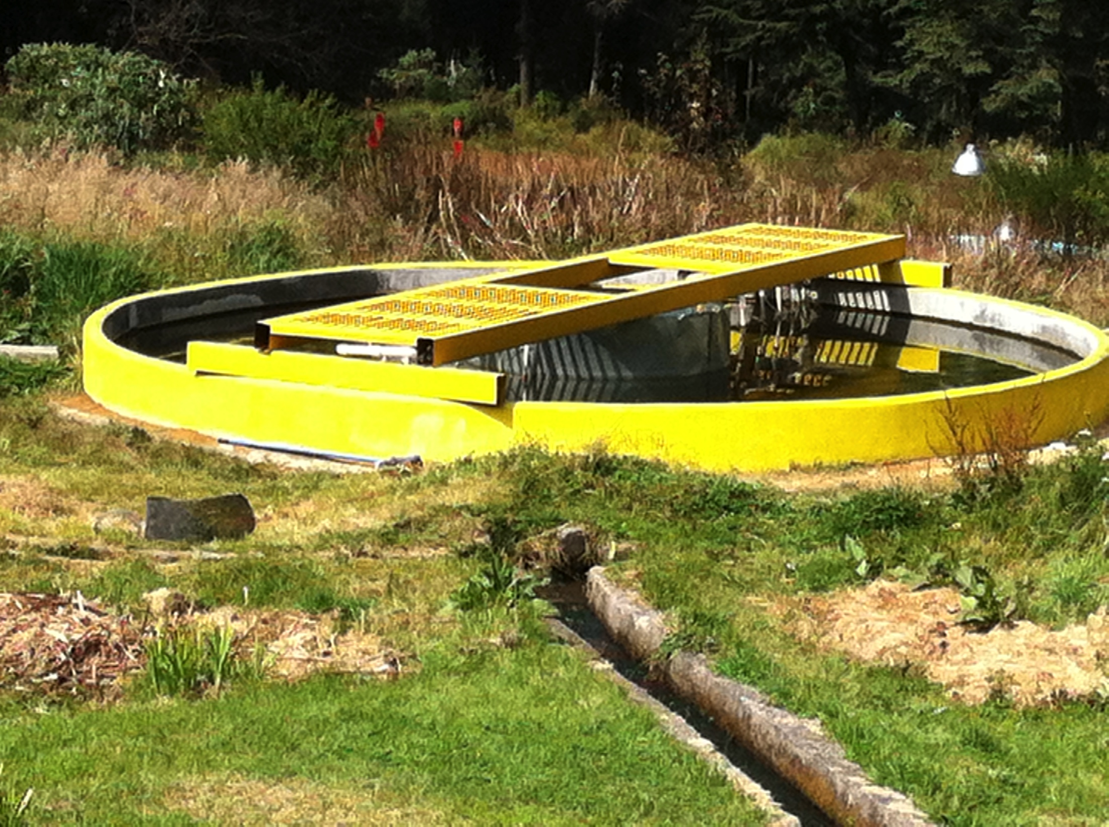
SRA
Producción de especies acuícolas en los cuales la producción se realiza en ambientes cerrados, donde el recurso agua es tratado y recirculado para cumplir con las condiciones biológicas necesarias para la vida de los organismos.
Fotografia tomada por Iván Gallego Alarcón
Fotografia tomada por Iván Gallego Alarcón

Slide 19
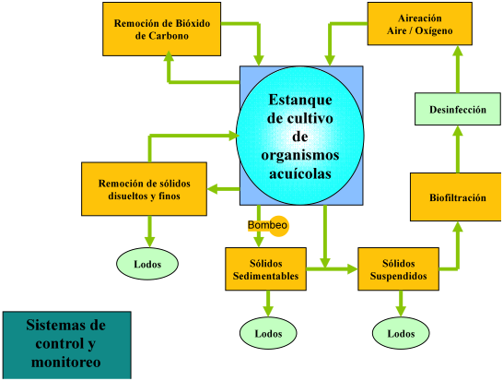
5 elementos básicos en un SRA
4
Remoción de dióxido de carbono
3
2
5
1
Timmons et al 2009

Slide 20
Funciones principales de los SRA
Alimentación
Flujo
Aireación
Estanque
Biofiltración
Degasificación
Captura de sólidos

Slide 21
SEDIMENTACIÓN DE
ALTA TASA
Captura de sólidos
INFLUENTE
EFLUENTE
Medio de sedimentación
Remoción de lodos
Esquema de Roland Malone

Slide 22
MICROMALLAS ROTATORIAS
Captura de sólidos
Jets de limpieza
Descarga
de agua
Motor y banda
EFLUENTE
INFLUENTE
(DE MANERA OPUESTA)
Esquema de Roland Malone
Notes:
The microscreen, consists of a large drum covered with a fine (100 - 60 micron) screen (usually stainless steel). Water is passed through the screen; and, the captured solids are cleaned off the screen by high pressure spray nozzles as the drum rotates. The technology works well with open recirculating systems where water loss and accumulation of fine solids is not a concern. Its principle advantages are that it saves space and reduces labor requirements. A unit which uses vacuum cleaning of the screen has been developed to address the water loss problem.

Slide 23
FILTROS DE PERDIGONES
Captura de sólidos
Esquema de Roland Malone

Slide 24
Biofiltración
Biopelícula heterotrófica
Oxígeno
Desechos orgánicos
Consumo de
Materia orgánica
Dióxido de carbono
Amonio
Empaque
Oxígeno
Bicarbonatos
Nitritos
Nitrificación
Dióxido de carbono
Esquema de Roland Malone
Nitratos
Bacterias nitrificantes
en la biopelícula
Notes:
In the biofiltration mode, bead filters are classified as fixed film reactors. Each bead becomes coated with a thin film of bacteria that extracts nourishment from the wastewater as it passes through the bed. There are two general classifications of bacteria, heterotrophic and nitrifying, that are of particular interest. The two bacteria co-exist in the filter, and understanding their impact on each other as well as on the filter is critical.

Slide 25
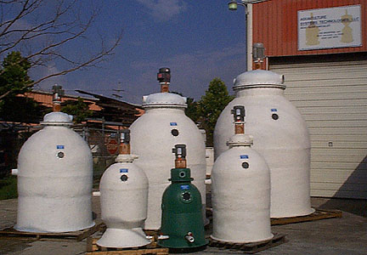
Fotografia tomada por Roland Malone
Fotografia tomada por Roland Malone

Slide 26
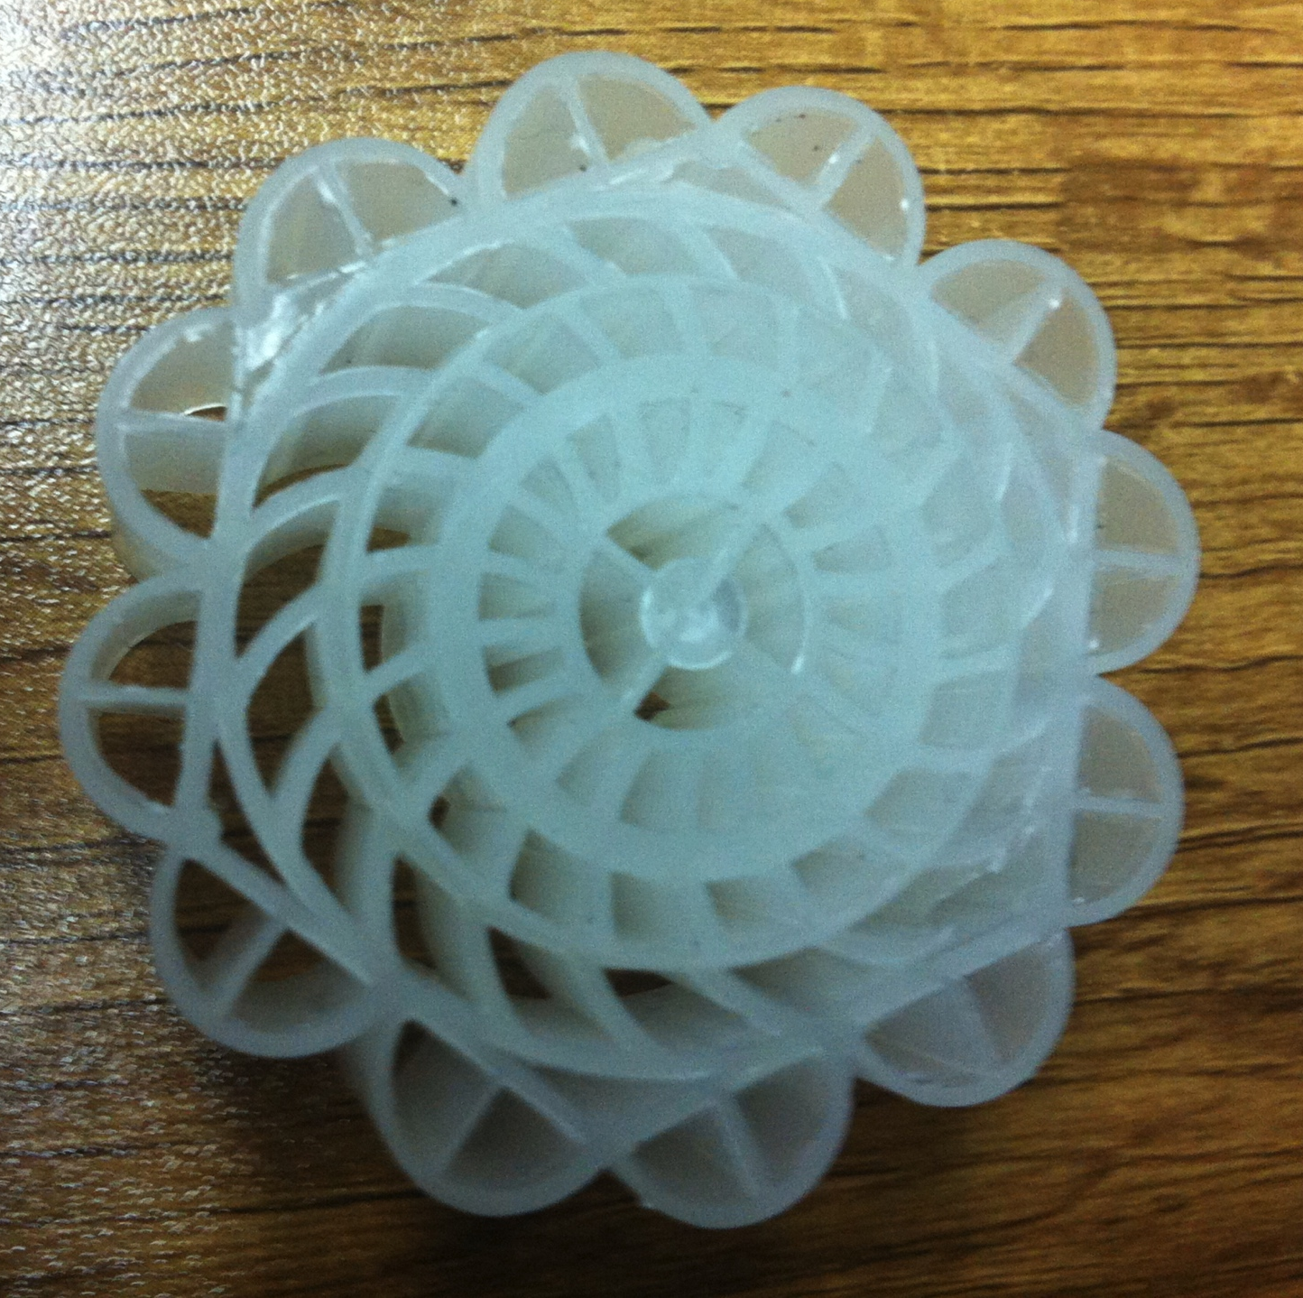
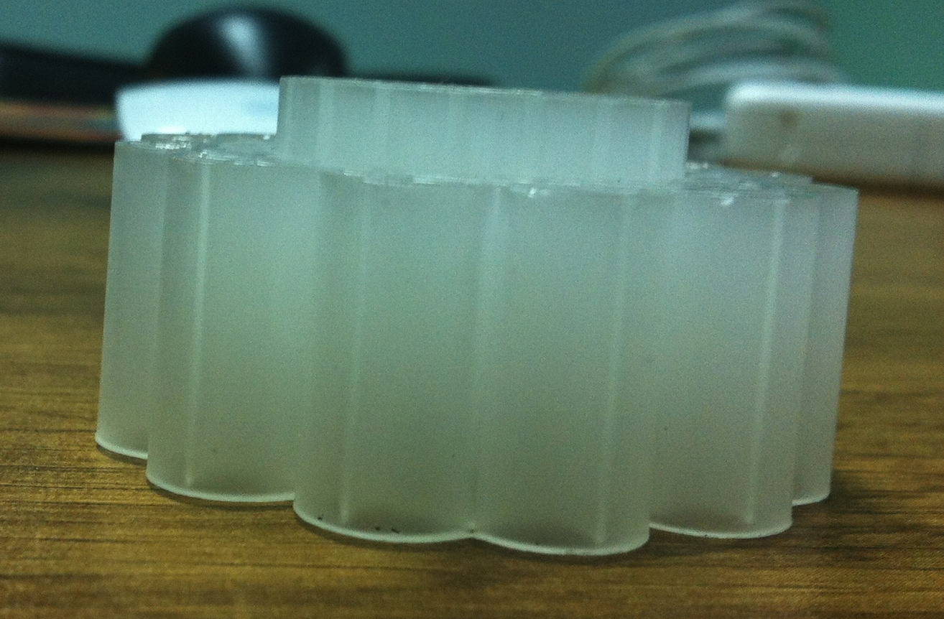
Fotografia tomada por Iván Gallego Alarcón
Superficie especifica de contacto
1,350 m²/m³
Fotografia tomada por Iván Gallego Alarcón
Empaque biológico UAEMex para biofiltros aéreos o sumergidos

Slide 27
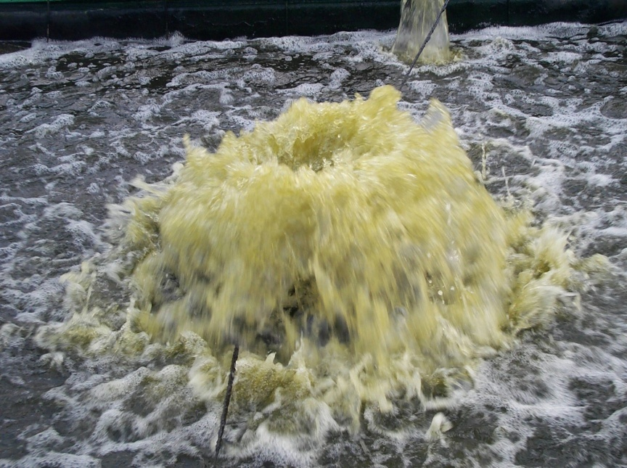
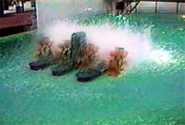
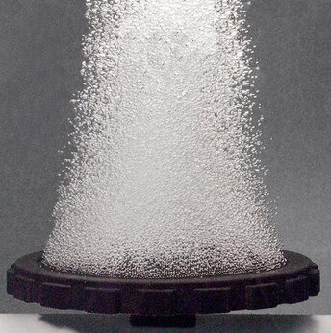
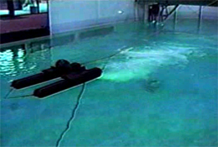
Oxigenación
Fotografia tomada por Roland Malone
https://www.aireo2.com/es/acuicultura/acuicultura-competencia/
https://www.aireo2.com/es/acuicultura/acuicultura-competencia/
http://www.spenacuicultura.com/project/difusores-de-oxigeno-de-disco/

Slide 28
Oxígeno Disuelto
Aireación
Aire: O₂ 21% del volumen total
Agua: Generalmente menos de 0.001% del volumen total (< 10 mg/l)
Elemento escencial en el agua y critico tanto para los peces como para las bacterias.
Fotografia tomada por Roland Malone

Slide 29
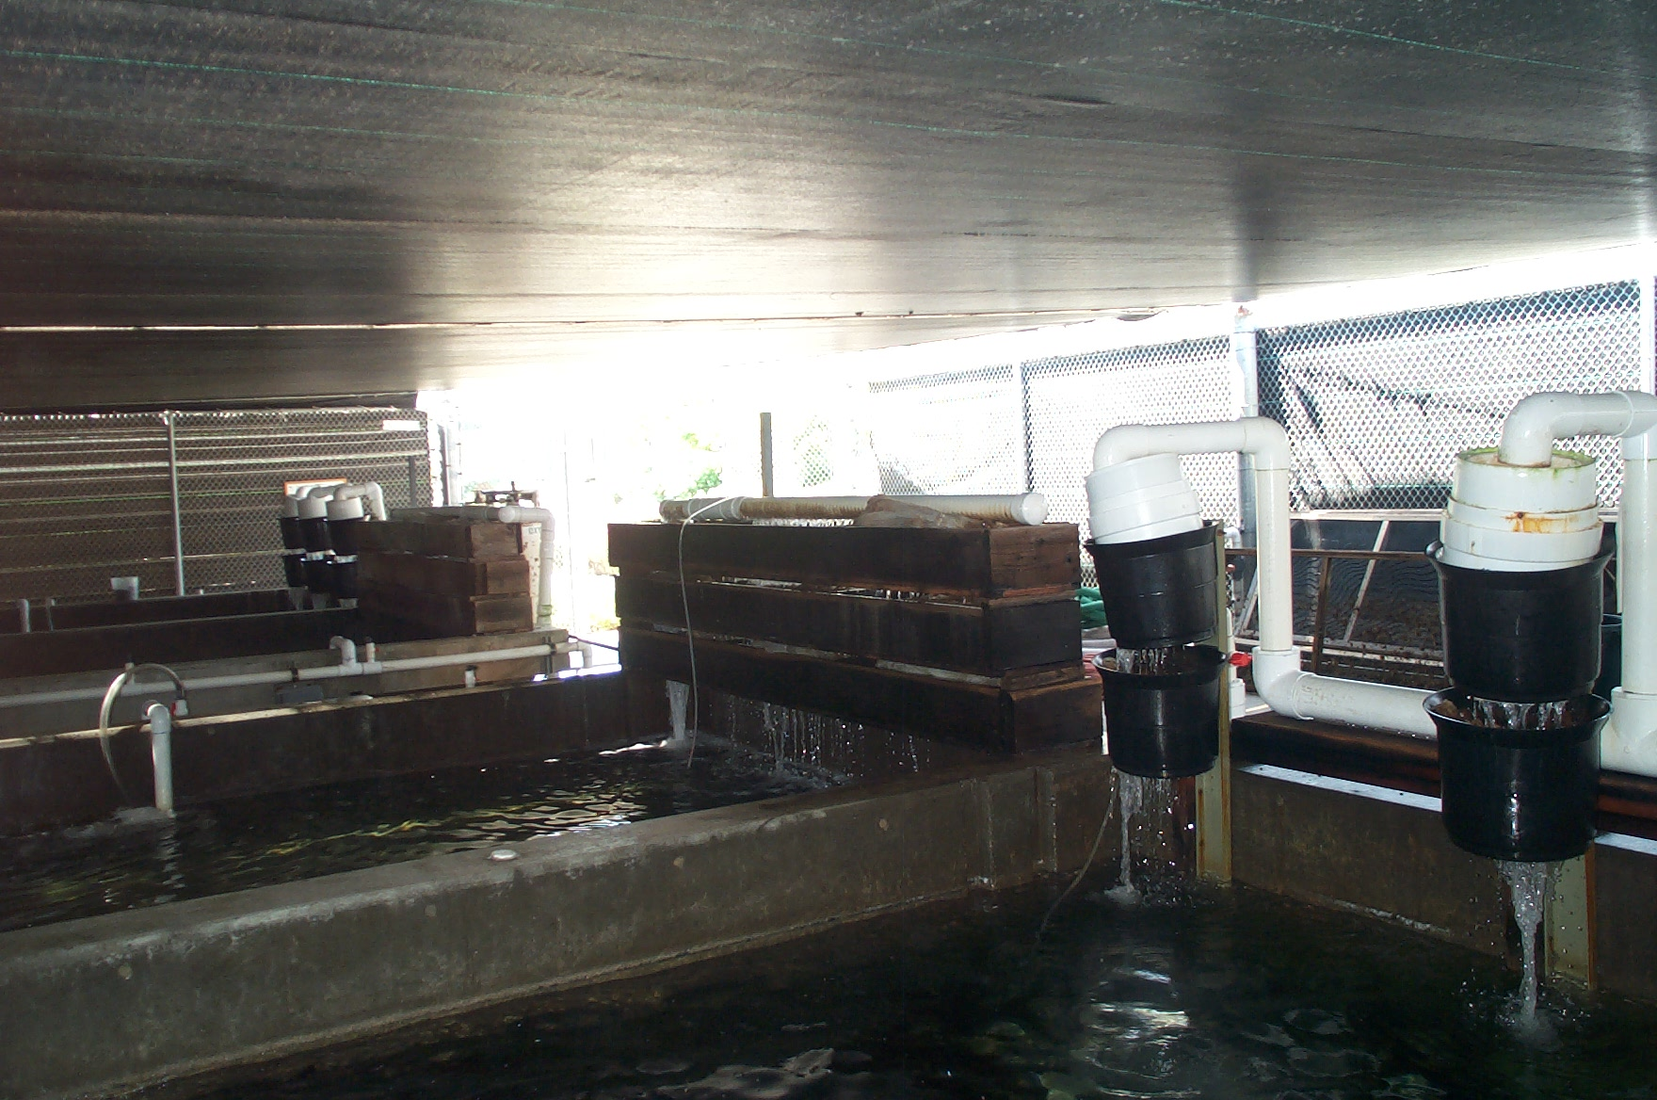
Opciones de desgacificación
Remoción de CO₂
Fotografia tomada por Roland Malone
Notes:
Carbon dioxide can be stripped from culture waters by the use of large amounts of air in traditional blown air systems usually consisting of a large rotary blower and banks of airstones. The most efficient approach identified so far involves the use of a packed column aerator (Colt and Bouck, 1984). A packed column degasifier consists of a tall column filled with a porous packing media. Water cascades down through the media as air is forced upwards. When operated with a high air to water ratio, the unit effectively strips excess carbon dioxide gas. Unfortunately, early units were subject to biofouling problems.

Slide 30
Bombeo
Flujo
Estanque de
organismos
Proporcionar energía a los fluidos
Filtros
Voluta, difusoras, de turbina para pozo profundo y de flujo mixto
Centrífugas
Propela, turbina regenerativa, aletas deslizantes, engranajes, lóbulo, tornillo y tubo flexible
Rotativas
Bombas
Alternativas
Pistón, diafragma y pistón rotativo
Air lifts

Slide 31
El conocimiento detallado de los procesos desarrollados en una determinada industria, así como, la determinación de la calidad del efluente de cada proceso y la experiencia del personal de operación, son quienes determinan la mejor propuesta del tren de tratamiento

Slide 32
Bibliografía
Holmer M., K. Black, C. Duarte, N. Marba e I. Karakassis. 2010. Aquaculture in the ecosystem. Springer. 336 pp. ISBN-10: 9048177324. ISBN-13: 978-9048177325.
Lucas J. y P. Southgate. 2004. Aquaculture: Farming Aquatic Animals and Plants. Blackwell. Inglaterra. 502pp.
Parker R. 2011. Aquaculture Science. Delmar Cengage Learning; 3 edition. 672 pp. ISBN-10: 9781435488120. ISBN-13: 978-1435488120
Pillay T. V. R y M. N. Kutty. 2005. Aquaculture: Principles and Practices (Fishing News Books). Wiley-Blackwell; 2a edición. 640 pp. ISBN-10: 9781405105323 ISBN-13: 978-1405105323
Romanowski N. 2006. Sustainable Freshwater Aquacultures: The Complete Guide from Backyard to Investor. University of New South Wales Press. 160pp. ISBN-10: 9780868408354, ISBN-13: 978-0868408354
Stickney R. 2009. Aquaculture. CABI. 320 pp. ISBN-10: 1845935438 ISBN-13: 978-1845935436
Stickney R. 2000. Encyclopedia of Aquaculture. WAS. USA 1060pp.
Timmons M., J. Ebeling y R. Piedrahita. 2009. Acuicultura en Sistemas de Recirculación. Cayuga Aqua Ventures. 959 pp. ISBN: 9780971264632.

